Slide 1
Membilang dan Nilai Tempat pada Pelajaran Matematika
MEMBILANG
Konsep tentang membilang dan ide membilang telah berkembang sejak zaman prasejarah yaitu kurang lebih 15.000 tahun.

Slide 2
pada zaman itu manusia sudah mempelajari pertanian, mengembangkan kalender, membuat system pengukuran, menemukan dan menggunakan roda, membuat gerobak, membuat perahu dan menemukan system numerasi.

Slide 3
NILAI TEMPAT SUATU BILANGAN

Slide 4
Nilai Tempat adalah
Nilai suatu angka dalam suatu bilangan tertentu
Nilai tempat suatu angka mempunyai berbagai tingkat bergantung dari letak bilangan tersebut.
Tingkatan tempat tersebut adalah satuan, puluhan, ribuan dan seterusnya

Slide 5
Ribuan biasanya terdapat 4 angka
Contoh : 1000
Ratusan biasanya terdapat 3 angka
Contoh : 200
Puluhan biasanya terdapat 2 angka
Contoh : 10
Satuan biasanya letaknya di belakang dan memiliki 1 angka
Contoh : 1

Slide 6
Coba Perhatikan pohon ini :
29
1125
4
123
Di dalam buah terdapat Angka satuan, puluhan, ratusan dan ribuan

Slide 7
Kita petik buah yang terdapat angka dan disebutkan nilai tempat bilangannya
123
4
Satuan
satuan
puluhan
Ratusan
29
1125
Satuan
Satuan
Puluhan
Puluhan
Ratusan
Ribuan

Slide 8
Contoh Dalam Bentuk penjumlahan
+
= 23
Satuan
Puluhan

Slide 9
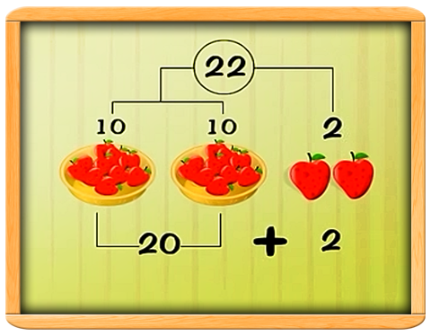
Puluhan
Satuan

Slide 10
sistem Regrouping

Slide 11
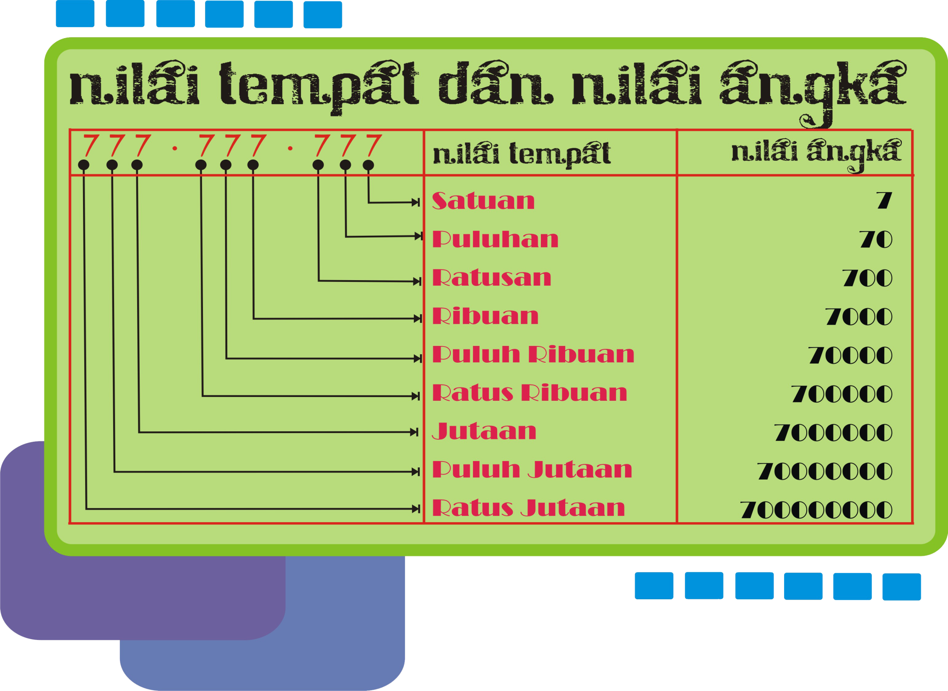

Slide 12
contoh
124.653
Satuan
Puluhan
Ratusan
Ribuan
Puluh Ribuan
Ratus Ribuan

Slide 13
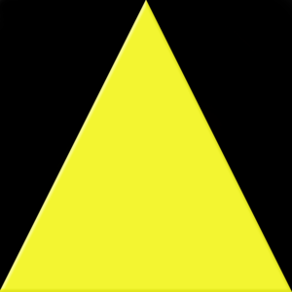
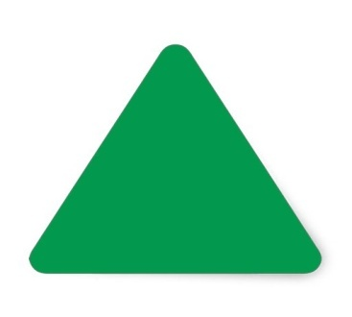
Dalam Bentuk Warna
= Satuan
= Puluhan
= Ratusan
= Ribuan

Slide 14
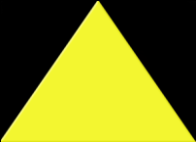
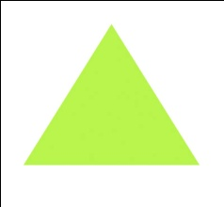
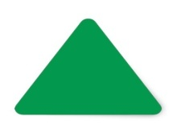
Contoh :
3 =
22 =
112 =
1321 =
102 =

Slide 15
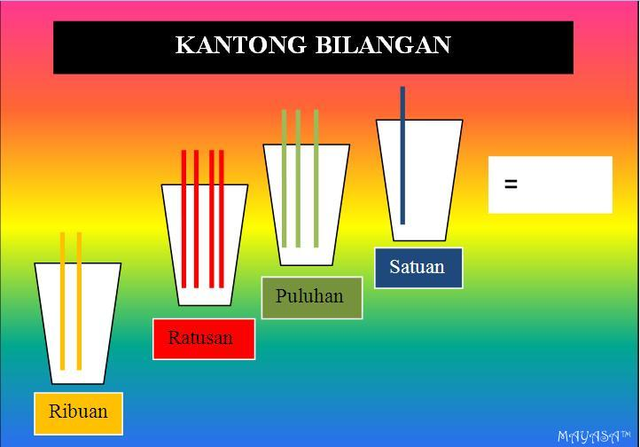
2431

Slide 16
perlu di Ingat
Nilai 0 = Tidak Ada
Contoh = 206
(hanya ratusan dan satuan
nilai 0 tidak dibaca)

